Slide 1
Histoire — CM2 · Thème 3
SÉANCE 3 / 5
Le Débarquement
et la Libération
Question centrale : Comment les Alliés ont-ils libéré
la France à partir du 6 juin 1944 ?
🗓️ 6 juin 1944
🌊 Normandie
🤝 Les Alliés
La France sous l'Occupation • 1940–1944 · D-Day · Libération

Slide 2
Retour de la classe de mer
🌊 Vous avez vu les plages, vous avez visité le Mémorial de Caen…
👀 Qu'avez-vous vu sur les plages du Débarquement ?
→ Décrivez : paysage, monuments, cimetières, fortifications...
💬 Qu'est-ce qui vous a le plus frappés au Mémorial de Caen ?
→ Un témoignage, une photo, un chiffre, une date...
❓ Quelle question aviez-vous notée sur votre fiche de visite ?
→ Relisez votre fiche — c'est l'heure des réponses !

Slide 3
La France en 1944 — Le monde prépare la riposte
🗓️ 1940–1944 : quatre ans d'Occupation
La France est occupée depuis quatre ans. Des millions de Français vivent sous la domination nazie. La résistance intérieure sabote et informe, mais la France n'a pas encore été libérée.
🌍 Les Alliés s'organisent
Les États-Unis, le Royaume-Uni, le Canada et d'autres pays alliés forment une coalition. Depuis 1943, ils planifient une grande opération militaire pour libérer l'Europe de l'Ouest occupée par l'Allemagne.
🎯 L'Opération Overlord
Le plan s'appelle « Opération Overlord ». Des milliers de soldats s'entraînent en secret en Angleterre. Une flotte immense est rassemblée. La cible : les côtes normandes, tenues par les Allemands.

Slide 4
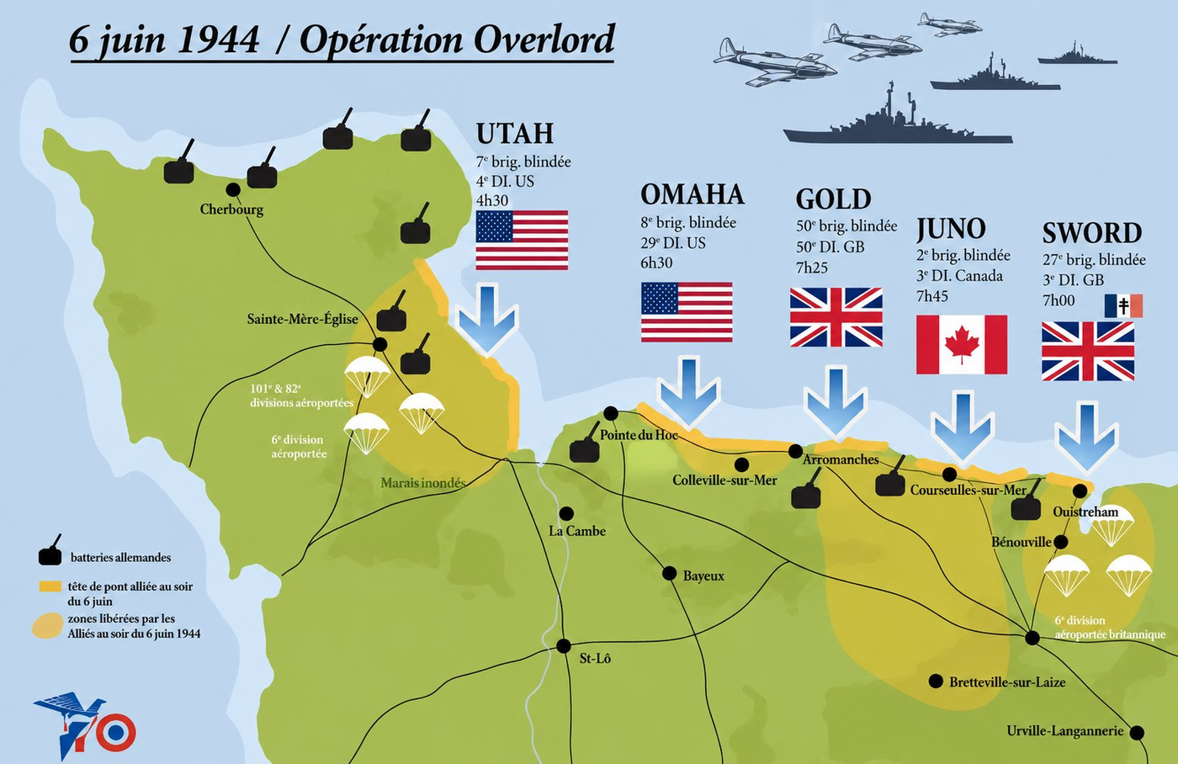
📍 Document 1 — La carte du Débarquement
Questions (fiche élève)
Q1. Cite les 5 plages dans l'ordre d'ouest en est.
Q2. Quelle plage est attaquée en premier ? À quelle heure ?
Q3. Pour chaque plage, quelle est la nationalité des soldats ?
Q4. Que représentent les parachutes ? Comment appelle-t-on ces soldats ?
Q5. Que représente la zone jaune sur la carte (voir la légende) ?

Slide 5
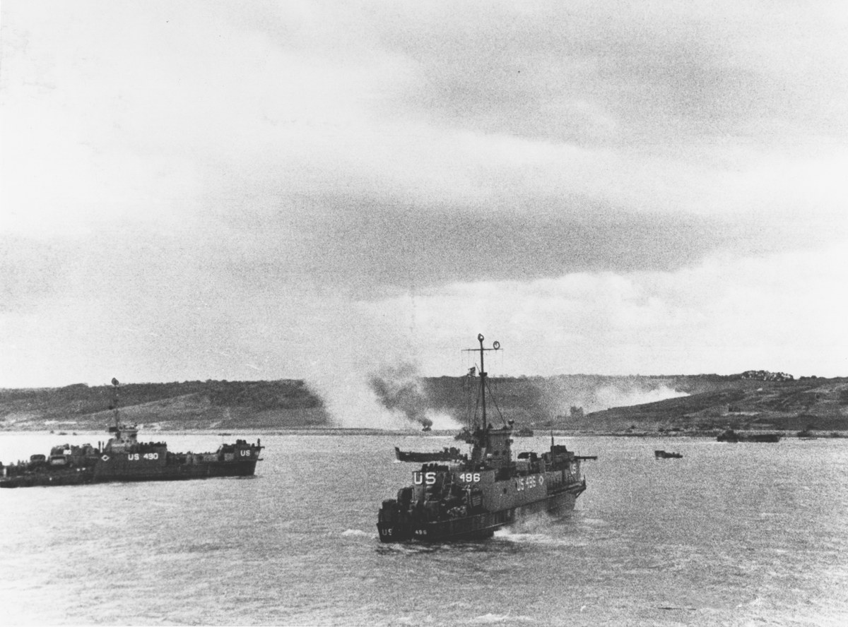
📷 Document 2 — Les soldats alliés approchent la plage
Questions
Q4. Décris ce que tu vois sur la photographie.
Q5. À quoi vois-tu que ces soldats sont américains ?
D'après la carte, vers quelle plage se dirigent-ils peut-être ?
Péniches de débarquement américaines (LST) approchant Omaha Beach, juin 1944.
Source : US Navy — National Archives — Domaine public

Slide 6
✅ Correction — Documents 1 & 2
Q1. Les 5 plages d'ouest en est
✓ Utah → Omaha → Gold → Juno → Sword.
Q2. Première plage attaquée
✓ Utah est attaquée en premier, à 4h30 du matin.
Q3. Nationalités par plage
✓ Utah & Omaha → États-Unis (drapeaux américains). Gold & Sword → Royaume-Uni. Juno → Canada.
Q4. Les parachutes
✓ Les parachutes représentent des soldats aéroportés (parachutistes) largués de nuit pour sécuriser l'arrière-pays avant le débarquement par la mer.
Q5. La zone jaune
✓ La zone jaune (tête de pont) représente la zone libérée par les Alliés au soir du 6 juin 1944 — le territoire conquis en une seule journée.

Slide 7
Après le Débarquement : la France se libère
6 juin 1944
Été 1944
25 août 1944
Mai 1945
→
→
→
Débarquement en Normandie
Les combats en Normandie
La Libération de Paris
La capitulation de l'Allemagne
5 000 navires, 11 000 avions, 156 000 soldats débarquent sur les côtes normandes en une seule journée.
Pendant 2 mois, des batailles violentes font rage. Les Alliés progressent vers Paris. Des villages sont libérés un par un.
Les Alliés et la Résistance libèrent Paris. Le général de Gaulle défile sur les Champs-Élysées. La foule est en liesse.
L'Allemagne capitule le 8 mai 1945. La guerre en Europe est terminée. La France est entièrement libérée.

Slide 8
💬 Document 3 — Témoignage d'un civil normand
Témoignage de Lucienne, 15 ans, juin 1944
(témoignage adapté à des fins pédagogiques)
Questions
Q6. Où se réfugie la famille de Lucienne au début du Débarquement ?
"J'avais 15 ans quand le Débarquement a commencé. Dans la nuit du 5 au 6 juin, des bombardements terribles ont réveillé tout le village. Avec ma famille, nous nous sommes réfugiés dans la cave de la ferme.
Au matin, des soldats que je n'avais jamais vus ont traversé notre village en courant. Ils parlaient anglais. Mon père m'a dit : 'Ce sont les Américains, ils viennent nous libérer.'
Mais les combats ont duré plusieurs semaines. Certaines maisons ont été détruites. Des voisins ont tout perdu.
Puis, un matin, les soldats allemands ont disparu. Les Alliés avaient gagné. Nous sommes sortis dans la rue en pleurant de joie. C'était la Libération."
Q7. Comment réagit la population à l'arrivée des soldats alliés ?
Q8. La Libération est-elle immédiate ? Justifie.

Slide 9
✅ Correction — Document 3
Q6. Où se réfugie la famille ?
✓ La famille se réfugie dans la cave de la ferme, pour se protéger des bombardements.
Q7. Réaction de la population
✓ La population accueille les soldats alliés avec joie et soulagement. Les habitants sortent dans la rue en pleurant de joie.
Q8. La Libération est-elle immédiate ?
✓ Non. Les combats ont duré plusieurs semaines. Des maisons ont été détruites. La Libération est progressive, pas instantanée.

Slide 10
La Libération de la France — frise chronologique
Débarquement
en Normandie
Débarquement
de Provence
6 juin
1944
15 août
1944
Été
1944
25 août
1944
Combats
en Normandie
Libération
de Paris
⭐ 8 mai 1945 — Capitulation de l'Allemagne • Fin de la guerre en Europe • La France est libérée

Slide 11
📝 Leçon — Le Débarquement et la Libération
🌊 Le Débarquement — 6 juin 1944
Le 6 juin 1944, les Alliés (États-Unis, Royaume-Uni, Canada) débarquent en Normandie lors de l’Opération Overlord.
C’est la plus grande opération militaire de l’Histoire : 5 000 navires, 156 000 soldats en un jour.
🇫🇷 La Libération progressive de la France
Pendant l’été 1944, les Alliés libèrent la France progressivement, ville par ville.
Le 25 août 1944, Paris est libérée. De Gaulle défile sur les Champs-Élysées.
⭐ La fin de la guerre
Le 8 mai 1945, l’Allemagne capitule. La Seconde Guerre mondiale est terminée en Europe.
La France est enfin entièrement libérée après quatre années d’Occupation.
Mots à retenir : Alliés • Débarquement • Opération Overlord • Libération • capitulation

Slide 12
📝 Leçon — Le Débarquement et la Libération
🌊 Le Débarquement — 6 juin 1944
🇫🇷 La Libération progressive de la France
⭐ La fin de la guerre
Le 6 juin 1944, les Alliés (États-Unis, Royaume-Uni, Canada) débarquent en Normandie lors de l'Opération Overlord.
C'est la plus grande opération militaire de l'Histoire : 5 000 navires, 156 000 soldats en un jour.
Pendant l'été 1944, les Alliés libèrent la France progressivement, ville par ville.
Le 25 août 1944, Paris est libérée. De Gaulle défile sur les Champs-Élysées.
Le 8 mai 1945, l'Allemagne capitule. La Seconde Guerre mondiale est terminée en Europe.
La France est enfin entièrement libérée après quatre années d'Occupation.
Mots à retenir : Alliés • Débarquement • Opération Overlord • Libération • capitulation

